Slide 1

Institut Africain D’Informatique
Etablissement Inter – Etats d’Enseignement Supérieur
Représentation du Cameroun
CENTRE D’EXCELLENCE TECHNOLOGIQUE PAUL BIYA
BP 13719 Yaoundé (Cameroun) Tél.22 72 99 58/ 22 72 99 57
Site web: www.iaicameroun.com contact@iaicameroun.com
Conception et réalisation d’un réseau social pour les acteurs du secteur informel dit
KWATAHELP
« LE RESEAU SOCIAL DU KWAT »
Stage effectué du 06 Juin au 30 Septembre 2016, en vue de l’obtention du Diplôme de Technicien Supérieur(DTS) en informatique option Génie Logiciel
REDIGE ET PRESENTE PAR :
NKUMBE ENONGENE Astrid Aurelien
ENCADREUR ACADEMIQUE :
M. AKONO Didier Bertrand
Chef service de la scolarité, et ingénieur des travaux en informatique
ENCADREUR PROFESSIONNEL :
M. OLOA BIDJO Valery Nicky
Directeur général de Digit expert et ingénieur en informatique

Slide 2

SOMMAIRE
INTRODUCTION
CONTEXTE ET PROBLEMATIQUE
SOLUTION ET IMPACTS
METHODES D’ANALYSE ET DE CONCEPTION
OUTILS DE REALISATION ET RESULTAT
PERSPECTIVES ET CONCLUSION

Slide 3
INTRODUCTION
Digit-Experts
Social media
Web design
Application web
Référencement
Application mobile

Slide 4





INTRODUCTION
Digit-Experts

Slide 5





CONTEXTE ET PROBLEMATIQUE

Slide 6

CONTEXTE
Secteur public
Secteurs d’ activités
Secteur parapublic
Secteur privé
Secteur informel
Secteur formel
Petit métier

Slide 7


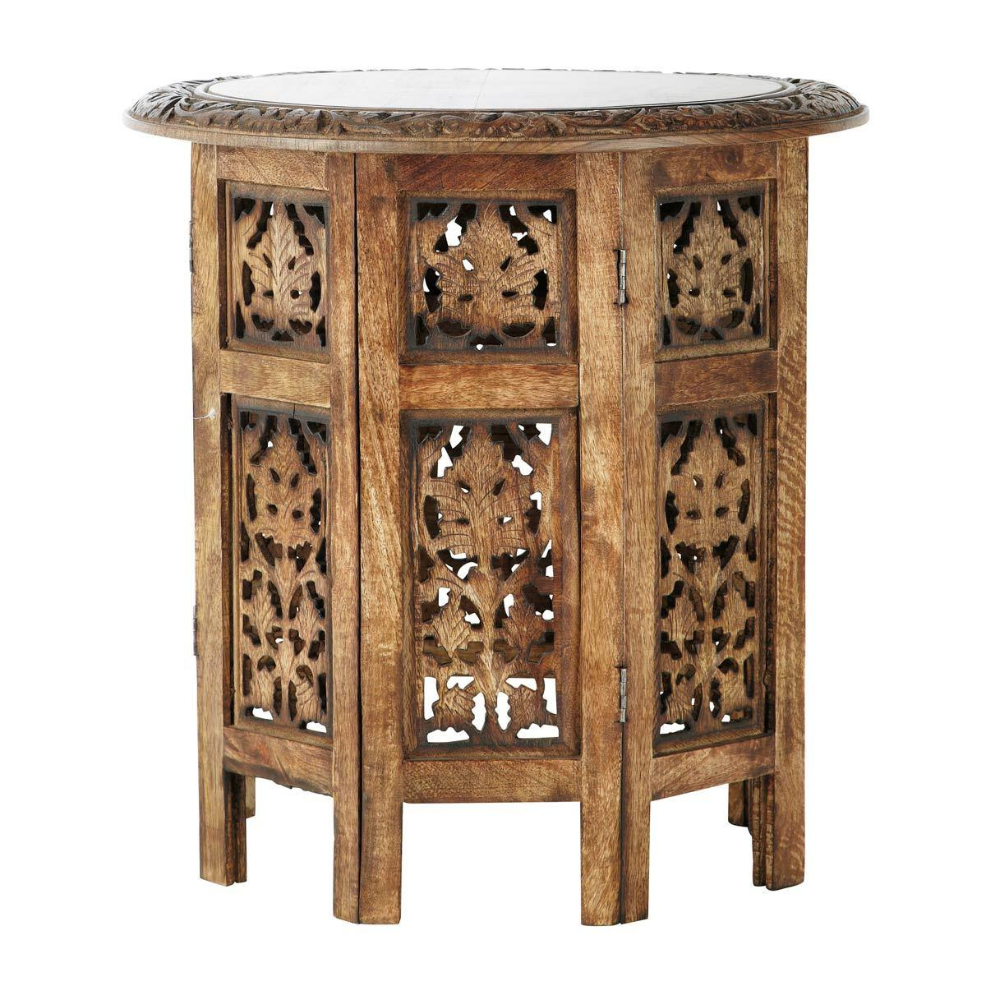


CONTEXTE
Secteurs d’ activités
Secteur privé informel
Petit métier
Agriculture
Micro-commerce
Artisanat de production
services
bayandsellam
Moto-taxi
colier
friperie
callbox

Slide 8
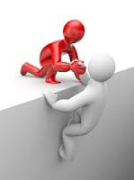
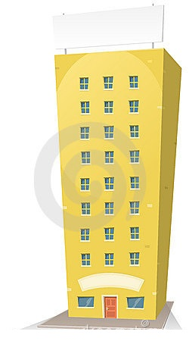




CONTEXTE
Absence de locaux
Manque de financement
Manque d‘encardrement
Abscence de comptablite
La concurrence des produits
Etrangè
Incertitude du marche

Slide 9



Manque de visibilité

Slide 10






PROBLEMATIQUE
Comment promouvoir sa production dans les quartiers pour faire face a la concurrence des produit importés ?
Comment contribuer a l’epanouissement du secteur informel ?
Comment connaitre toutes les actives du secteur informel de ton quartier?
Comment augmenter la visibilité des acteurs du secteur informel ?
Notes:
Pour parvenir a nos fins , nous devons nous demander:

Slide 11

Kwatahelp est la solution
Pourquoi pas Kwatahelp ?

Slide 12

SOLUTIONS
Nous voulons
Favoriser le développement des PME et des PMI
Booster les enchantes entre les consommateurs et les prestataires de services
Augmenter la visibilité des entreprises en comptant sur la masse sur le web
Permettre au consommateur de consommer
Augmenter la production et les revenues par l’écoulement rapide des stocks
Redorer le blason du secteur informel
Encourager l’entreprenariat et l’auto-emploi
Notes:
En passant par la concretisation du projet kwatahelp, qui se rabaisse au plus bas des occupations des acteurs des petits metiers du secteur formel ou informel dans les quartiers
Kwatahelp est une plateforme web intuitive qui utilise la puissance d‘internet et ses outils telsque les reseau sociaux, la MI pour creer un carrefour virtuel de marketing et d‘echange entre l‘offre et la demande. Vous désormais connecté a votre quartier 24h/7

Slide 13


SOLUTIONS
Nous proposons
Les renseignement sur les prestataires
Les réservation / recommandation de prestataires
La gestion des prestataires favoris
La messagerie du quartier
La gestion des abonnements au quartier
La création des publicité des entreprises
le chat entre consommateur
Pourquoi pas Kwatahelp ?
Notes:
La solution est concretisation du projet kwatahelp qui est reseau social qui se rabaisse au plus bas des occupations des acteurs des petits metiers du secteur formel ou informel dans les quartiers
Kwatahelp est une plateforme web intuitive qui utilise la puissance d‘internet et ses outils telsque les reseau sociaux, la MI pour creer un carrefour virtuel de marketing et d‘echange entre l‘offre et la demande. Vous désormais connecté a votre quartier 24h/7

Slide 14
SOLUTIONS
Impacts
marketing
L’augmentation de la visibilité en ciblant la masse du web
La valorisation de la marque en face des produits importes
Notes:
La solution est concretisation du projet kwatahelp qui est reseau social qui se rabaisse au plus bas des occupations des acteurs des petits metiers du secteur formel ou informel dans les quartiers
Kwatahelp est une plateforme web intuitive qui utilise la puissance d‘internet et ses outils telsque les reseau sociaux, la MI pour creer un carrefour virtuel de marketing et d‘echange entre l‘offre et la demande. Vous désormais connecté a votre quartier 24h/7

Slide 15
SOLUTIONS
Impacts
commercial
Augmentation des revenues et de la clientèle
Réduction du budget publicitaire
Un approvisionnement continu garanti
L’écoulement du stock garanti
Satisfactions de s besoins de l'utilisateur
Augmentation des revenues et de la clientèle
Notes:
FACILITE LES APPROVISIONNEMENTS ET L’ECOULEMENT DU STOCK
Nous voulons vous épargner les risques de l isolement, du désenclavement des zones et de l ignorance, fini les situations ou un marchant de porc se trouve en manque de matière première, pourtant dans la province l ouest, un éleveur qui s’empresse d’ écouler a bas pris ses porcs a cause de la grippe porcine. Si quelqu’un pourvait explique a l un la situation, l’autre, ces deux seraient de bon partenaires gagnant-gagnant,
Les consommateurs sont desormais en contact a partir d un seul point , avec des vendeurs et les vendeurs avec leurs grossistes ou approvisionneurs,
FACILITE LA SATISFACTION DE VOS BESOINS
Vous aves les choix d affiner votre recherche d’ approvisionnement a travers plus des milliers de prestataires de services dans une longue liste de metiers mis a votre disposition gratuitement, et en se basant sur le recommandations des autres consommateurs
FACILITE LE MARCHE (offre / demande)
Personne n’ a se déplacer, grace au avantage du web, il se cree une soudaine proximité et un marche virtuel autour un pc ou d un telephone , sur le quel les consommateur peuvent reserver des services ou avoir en acces d un coup d oeuil aux contact de l’entreprise a sollicité,

Slide 16
SOLUTIONS
Impacts
social
Un repère dans le quartier
Entrainer des nouvelles rencontres
Faciliter l intégration sociale
Interconnexion à son quartier
Indentification des citoyens
Notes:
POINT DE REPERAGE POUR LE NOUVEAU RESIDANT OU POUR UN PASSAGER DANS UN QUARTIER
Ca signifie que vous pouvez connaitre les petits coins utilise du quartier comme l infirmerie; le beignetariat, le coiffeur, le cuber café, le petit stade du deux zéro; fini sont le genre de situation ou après la lourde fatigue de votre déménagement, vous ne savez pas ou savourer un bon plat de beignet-haricot accompagner d’une bonne tasse de bouillir,
PREVIENT LES DANGERS
fini sont le genre de situation ou vous êtes obliger dormir a la veille d un amis, de revenir la maison au petit matin, parce que vous ne pouvez pas attendre le taxi a 2h avec le risque de vous faire agresser et violer, parce que vous n avez pas eu la possibilité de réserver en 3 étapes, un dépôt, un taxi pour qu il puisse vous conduire en toute sécurité chez vous, la vie est precieuse !!, Please save your life
FACILITE L’INTEGRATION SOCIAL
Lorsqu’un est nouveau dans un quartier, on a l habitude de replier sur soi même et apprendre les attitudes des voisins pendant quelque mois, c est pas une mauvais chose de se comporte ainsi, ca montre qu’on prudent et qu’on vues attacher au boe personne,
Vous pouvez trouver votre mbombo du quartier en prenant moins de temps, parce que vous allez vite vous une idée sur chacun a travers les messages qu il 24/24 et 7/7
CONTRUIT UNE FORTE SOLIDARITE ENTRE LES RESIDANTS DU QUARTIER
Vous avez la possibilité de suivre les activités quotidienne de vos personnes préfère dans le quartier, d apprécier leur travail, leur apporte vos conseil et vos motivations, et partage avec des astuces,
FACILITE LES NOUVELLES RENCONTRES
Notre application se veut d’etre le parlement de votre quartier sur le web pour apprendre et devenir le gar ou la go le plus cool de ton quartier, l endroit ideal pour les blages, les droles aventures de toto, les commérages, les poissons d’avril, les rumeurs du kwat et les avis de décès, tous est posté et enregistré pour vous procurer du rire a gogo, et si vous etes timides, alors apprend a blaguer et a sympathiser pour attirer des nouveaux amis,
ASSISTE LES PERSONNES EN DIFFICULTER ET PERMET AUX EQUIPES D’AUTO DEFENSE DES MIEUX TRAVAILER
Ou que vous soyer, si vous êtes dans les difficultés de l’accouchement, ou vous êtes en train de vous faires cambrioler, écrivez seulement avec le peut force qui vous reste pour solliciter l aide de vos voisins, des jeunes courageux, ou du passant qui sera votre biens faiteurs n oublier peut etre jamais,

Slide 17
SOLUTIONS
Impacts
politique
Préparation des campagnes électorales
Préparation des meeting
Redorer le blason du secteur informel
Notes:
AIDE A LA PREPARATION DES CAMPAGNES GRACE A SA PROXIMITE DANS QUATIER
nous vous offrons le moyen d‘organiser les meetings a travers la messagerie du quartier et réduire le nombre de rencontres physique qui parfois se termine dans le désastre avec des vols, des bagarres et des querelles
IDENTIFICATION RAPIDE DES SOUS METIER ET DES CITOYENS.
La plus part d’entre, a déjà été oblige de se faire identifier chez son operateur téléphonique au moins deux fois, parce que l opération a échoué plusieurs reprise,
grâce aux informations collectées tels que les email et les numéros telephonique, nous pourrons contribuer a l identification des citoyens et par conséquent contribuer d un manier ou d une autre a la sécurité du territoire national , les citoyens pourront être repérable en cas de disparation,
RAPPORTER LES STATISTIQUES SUR LA SANTE DE PETIT METIER, LE DEGRE D’AUTO EMPLOI ET DE CHOMAGE
Les statistiques d utilisations obtenus pour servir a l émergence du pays en permettant le bonne répartition des soutient économique et aussi en permettant de savoir les petits métiers émergeants sur lesquels on devrai miser afin qu’il puisse a leur tour soutenir les autres métiers en difficultés

Slide 18

METHODOLOGIE
Méthode d’analyse implémentant le processus unifié et basé sur UML
2TUP
Language de modélisation graphique et textuel orienté Objet
Notes:
Pour notre analyse, nous avons choisi comme méthode 2tup qui implémente le langage de modélisation UML ;
La methode d analyse nous permet de savoir d ou on vient et ou on va

Slide 19
2TUP
Branche fonctionnelle
Branche Technique
Elle capitalise la connaissance
du métier de l’entreprise.
Elle capitalise un savoir-faire technique.
Capture des besoins fonctionnels
Capture des besoins techniques
Analyse
Conception générique
Conception préliminaire
La réalisation du système consiste à fusionner les résultats des deux branches
Conception détaillée
Branche de Réalisation
Elle capitalise la conception et la réalisation du métier de l’entreprise.
Codage et tests
Recette
Notes:
2TUP est un processus unifié proposant un cycle de développement en Y ,qui permet de décomposer le système d’information suivant 2 axes :
La branche fonctionel et la branche technique, puis la fusion des deux branches forme la lettre Y
Du coté de la branche fonctionnelle :
Capture des besoins fonctionnels : elle aboutit à un modèle des besoins focalisé sur le métier des utilisateurs. Elle minimise le risque de produire un système inadéquat avec les besoins des utilisateurs. De cette capture, la MOE consolide les spécifications et en vérifie la cohérence et l’exhaustivité.
-Analyse : étude des spécifications afin de savoir ce que le système va réellement réaliser en termes de métier. Découpage en composants. Architecture
Du coté de la branche technique :
-Capture des besoins techniques : recensement des outils, des matériels et des technologies à utiliser ; des contraintes (temps de réponse maximal, contraintes d’intégration avec l’existant) -> tout cela va aboutir à une première conception de l’architecture technique
-Conception générique : Découpage en composants nécessaires à la construction de l’architecture technique. Il est généralement conseillé de réaliser un prototype pour assurer la validité de l’architecture.
Cette étape permet de minimiser l’incapacité de l’architecture technique à répondre aux contraintes opérationnelles
Enfin, la branche du milieu :
-Conception préliminaire : étape délicate durant laquelle on intègre le modèle d’analyse dans l’architecture technique. Le but ici est de savoir dans quel composant technique on met nos fonctionnalités issues de l’analyse.
-Conception détaillée : conception de chaque fonctionnalité
-Etape de codage : phase de programmation de ces fonctionnalités, avec des tests au fur et à mesure
-Etape de recette : phase de validation des fonctions du système développé
Avantages d’une méthode : d’où on vient, où en va
Gestion des risques : prise en charge de deux axes du projet
Pratiques agiles : itératif, incrémental axée sur le développement
Management de projet : découpage permet une meilleure gestion

Slide 20
ℛ
2TUP
Capture des besoins fonctionnels
Diagramme des cas d’utilisation,
Diagrammes de séquence,
Diagrammes de collaboration
Analyse
Diagramme de classes,
Diagrammes d’états transition
Capture des besoins techniques
Diagramme des cas d’utilisation
Conception générique
Diagramme de déploiement
Conception préliminaire
Diagramme de composants,
Diagramme de déploiement
Conception détaillée
Diagramme de classes,
Diagramme de séquence,
Diagramme de collaboration,
Diagramme d’états,
Diagramme d’activités,
Diagramme de composants
Notes:
A chaque étape de notre processus développement intervient un certains nombre de diagramme UML comme indique sur la présente image
Bien ! » souflez»

Slide 21
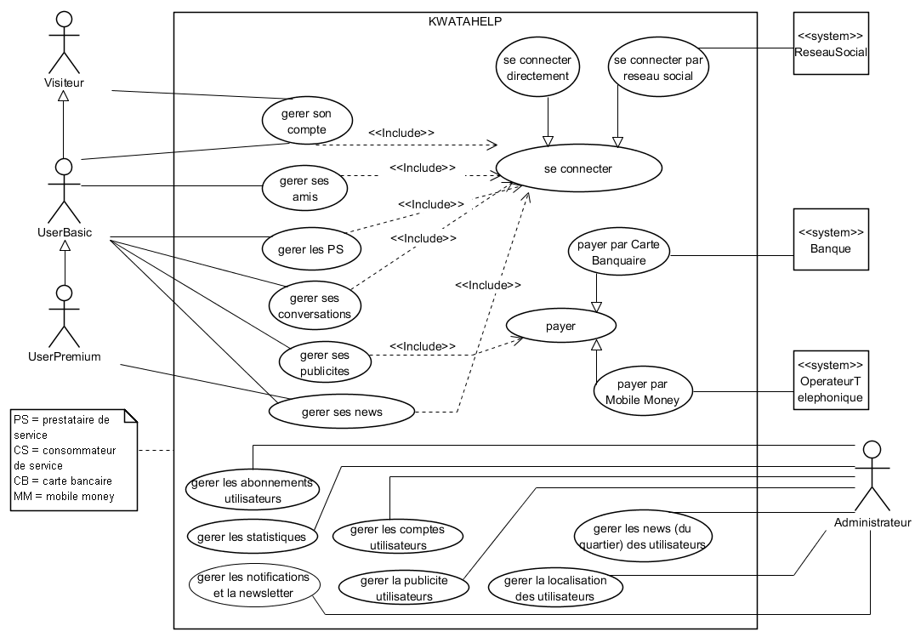
2TUP
Branche fonctionnelle
Diagramme de cas d’utilisation
Notes:
Le diagramme de cas d utilisation nous permet de delimiite notre system en resortant les besoin de l utilisateur,
Les differents acteur qui utilise ou
Afin de reduire la complexite du notre diagramma nous avons regroupe les cas d utilisation en package; ce schema ne montre le reel niveau de delimitation que nous avons choisi

Slide 22
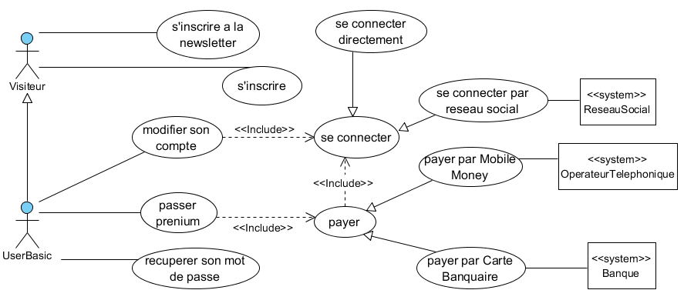
Gérer son compte utilisateur

Slide 23
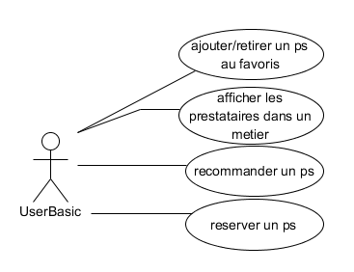
Gérer les prestataires de services (PS)

Slide 24
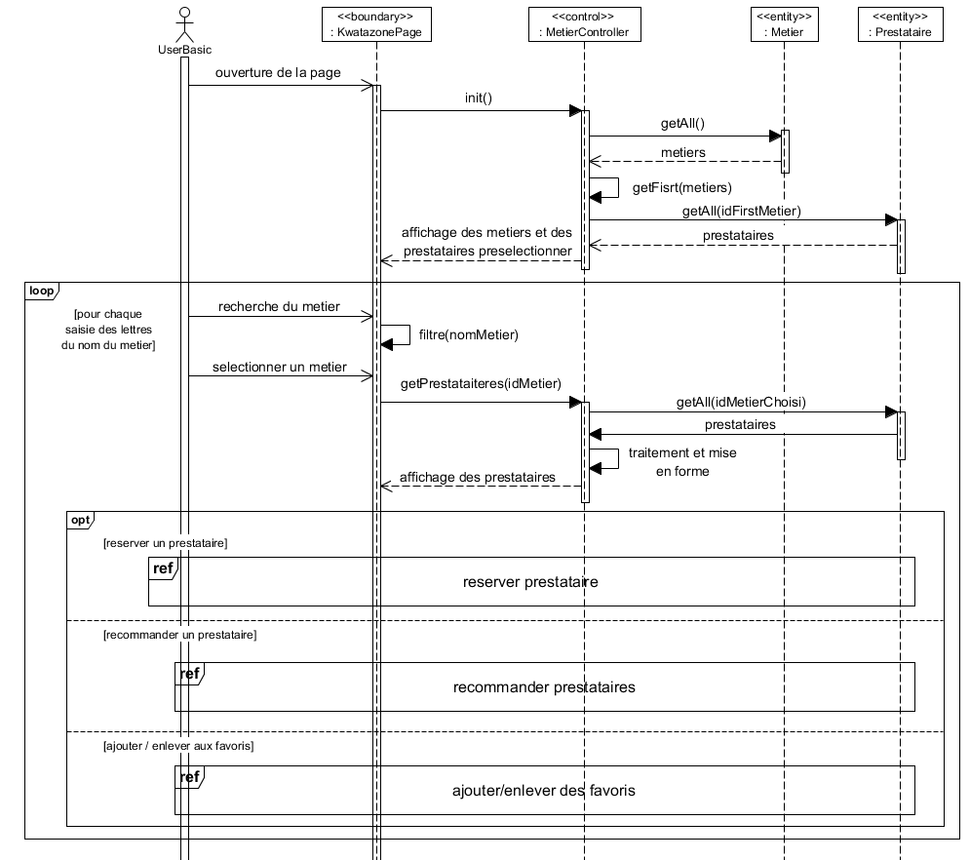
2TUP
Branche fonctionnelle
Diagramme de séquence
Scenario de gérer les prestataires

Slide 25
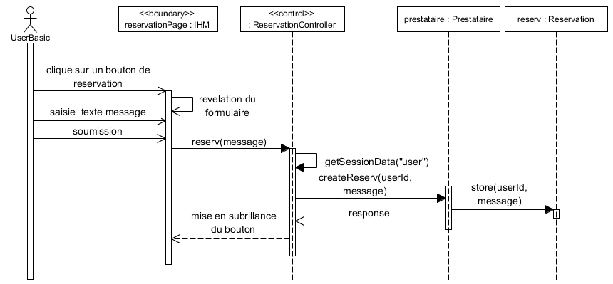
2TUP
Branche fonctionnelle
Diagramme de séquence
Scenario de réserver un prestataire
(Suite de l’enchainement de gérer les prestataires)

Slide 26
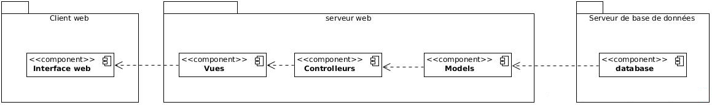
2TUP
Branche technique
Diagramme de composants

Slide 27
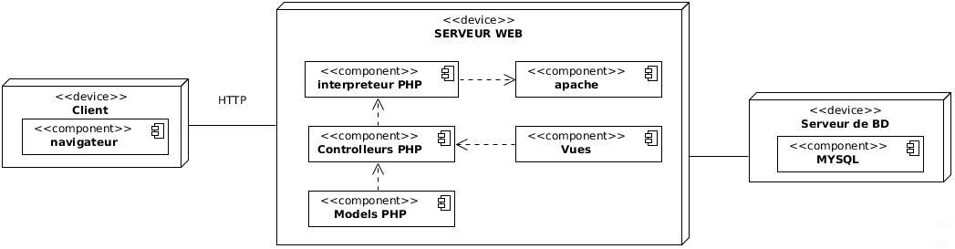
2TUP
Branche technique
Diagramme de déploiement
Notes:
le diagramme de déploiement correspond à la fois à la structure du réseau informatique qui prend en charge le système logiciel, et la façon dont les composants d’exploitation y sont installés.
COMPOSANT MÉTIER : Un composant métier est un composant d’exploitation dont la fonction est de distribuer les services d’un ou de plusieurs objets métier de l’entreprise.
COMPOSANT D’EXPLOITATION : Un composant d’exploitation est une partie du système logiciel qui doit être connue, installée, déclarée et manipulée par les exploitants du système.
Chaque composant constitue artefact, soit des fichiers

Slide 28




Architecture de l’application
Niveau 1
Niveau 2
Parseur PHP
URL :
http://kwatahelp.com
Fichier PHP
Fichier HTML/CSS
Page WEB
Poste client
Serveur web
Données
Envoi de requêtes
Données
Requêtes
Base de données
SGBD
Niveau 3
Notes:
Nous allons deploiyer notre systeme sur l architecture 3-tiers,
Cet architure est securise par qu elle

Slide 29
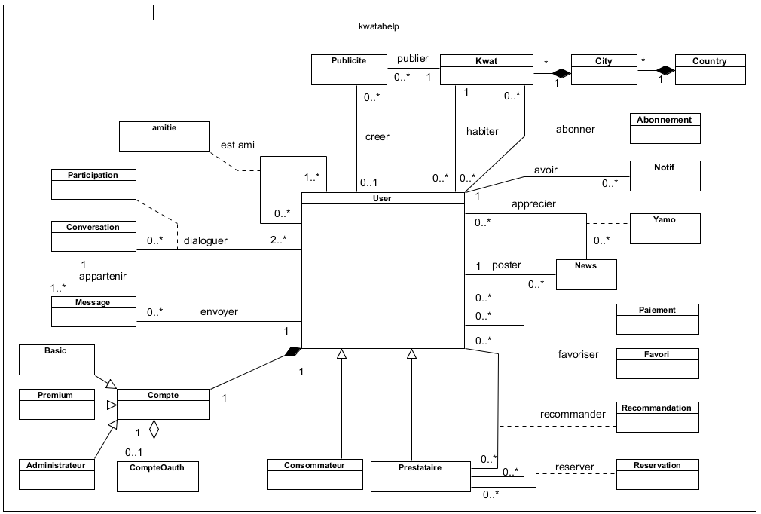
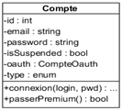
2TUP
Branche de réalisation
Diagramme de class

Slide 30
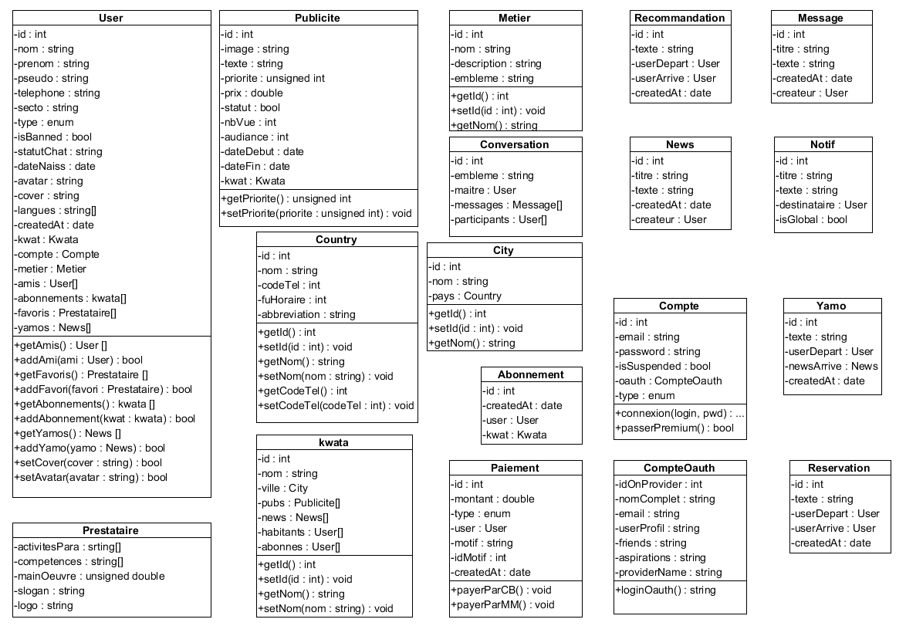

Slide 31







REALISATION ET RESULTAT
LES OUTILS
Navigateurs
Serveur web local
IDE ou EDI
AGL
Notes:
Pour mettre sur pied notre application , nous avons utiliser
Un serveur web en local
Un IDE Integrated Development Environment

Slide 32
DEMO
.com

Slide 33
CONCLUSION
PERPECTIVES:
Intégration complète des autres réseaux sociaux
Revue du design
Amélioration du profil (ajout du CV)
Page de garde des prestataires
Ajouter des emblèmes et slogan des quartier
Négociation après réservation
Chat vidéo et transfert de fichier
Amélioration des Yamo (like) avec commentaire
etc…

Slide 34

Merci
pour votre aimable attention

